Slide 1
Audit Carrefour
Magasin: Jammel
Le 29 Juillet 2020
M Wissem ZANNED

Slide 2
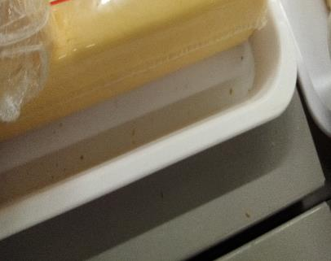
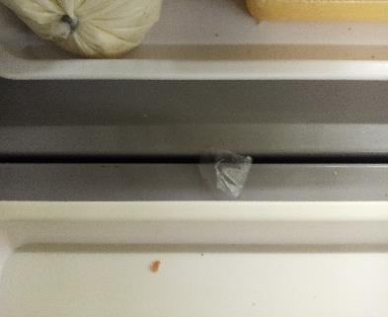
Charcuterie/ Fromage: Etat de propreté insatisfaisant du meuble d’exposition TRAD.

Slide 3
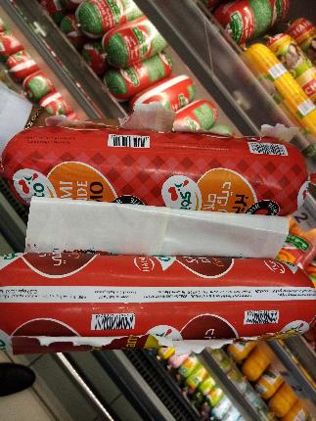
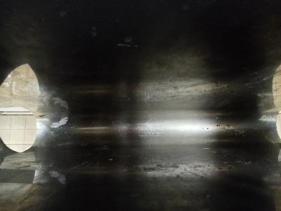
Charcuterie/ Fromage: Présence de restes de fromage dans la zone de stockage des emballages.
Présence de boudin en promotion sans DLC.

Slide 4
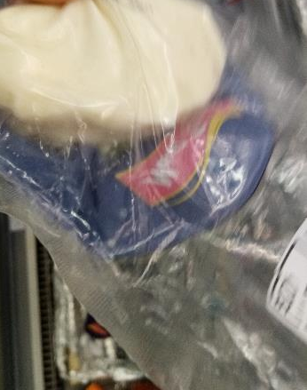
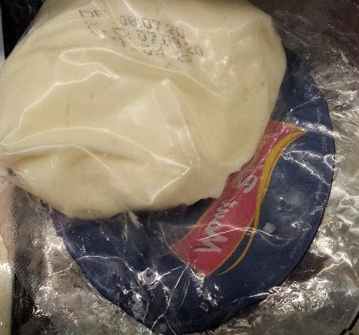
Meuble LS fromage: Perte de l'aspect sous-vide de fromage Mozzarella 'Mont Régal'.

Slide 5
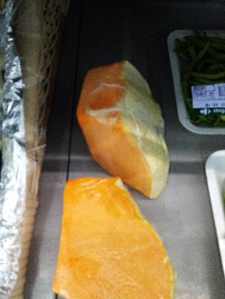
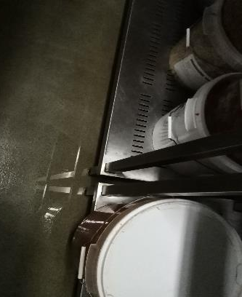
FLEG: Exposition de potiron reconditionné sans étiquetage.
Stagnation d’eau dans la chambre froide.

Slide 6
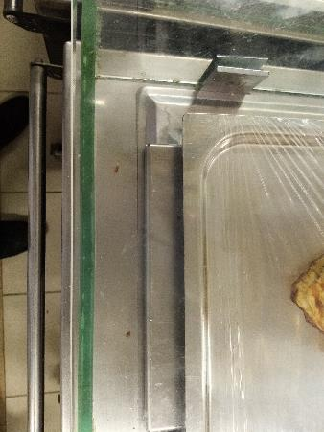
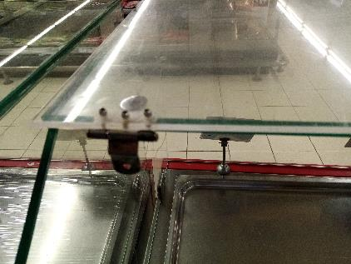
Traiteur: Protection partielle des produits exposés.
Etat de propreté insatisfaisant du meuble d’exposition.

Slide 7
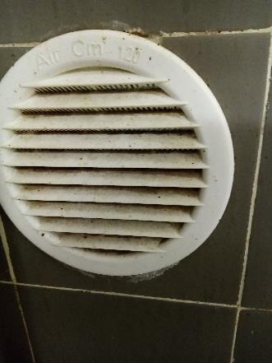
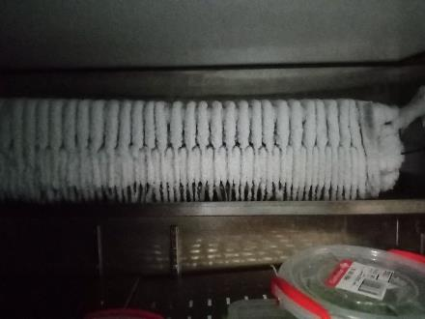
Traiteur: Présence de piqûres de moisissures sur la grille de l’extracteur d’air.
Présence de givre au niveau du meuble de stockage des produits entamés.

Slide 8
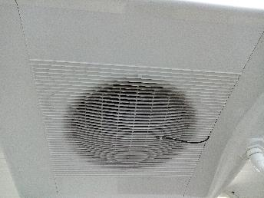
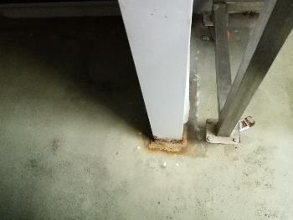
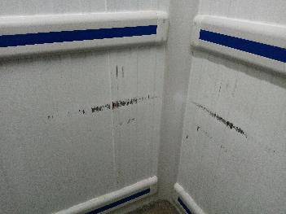
Laboratoire boucherie: Présence de piqûres de moisissures sur la grille de l’évaporateur. Ecaillement du revêtement du sol et présence de rouille. Ecaillement de la peinture des murs de la plonge.

Slide 9
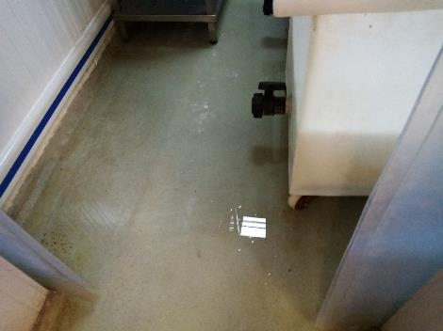
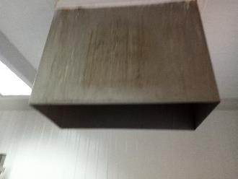
Chambre froide poissonnerie: Stagnation d’eau. Oxydation de la gaine de la machine de glace.

Slide 10
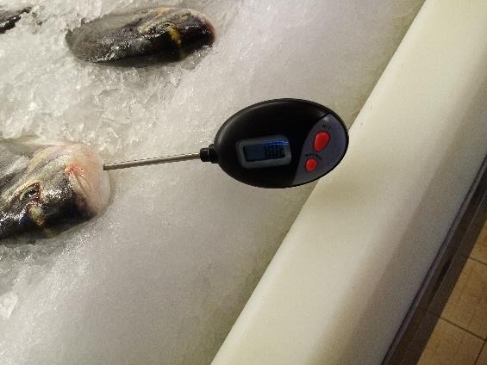
Poissonnerie: Elévation de la température des poissons exposés.

Slide 11
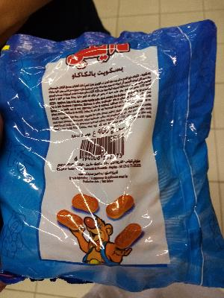
PGC: Absence de DLC d’un paquet de biscuit ‘Daily’.

Slide 12
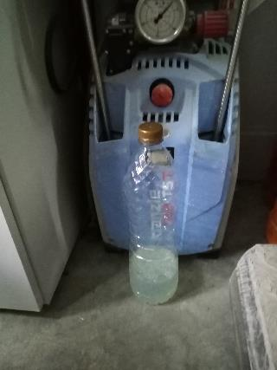
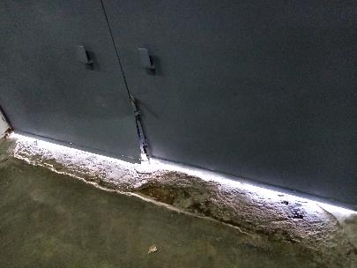
Réception: Manque d’étanchéité de la porte du quai de réception.
Présence d’un produit de nettoyage, non identifié, transvasé dans une bouteille d’eau.

